Slide 1


Air War — 基于摄像头控制的飞机大战
软件11 文庆福 thssvince@163.com
软件11 王 需 xu-wang11@mails.tsinghua.edu.cn
软件12 杨 磊 yl93528@gmail.com

Slide 2
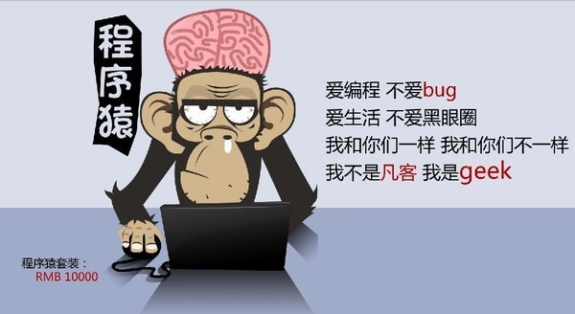
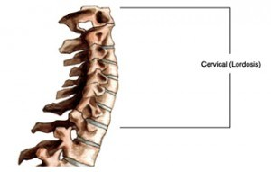
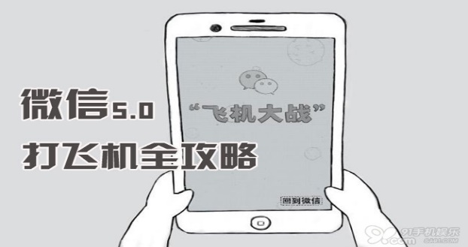
项目简介
项目简介

Slide 3

项目简介
项目简介
您的颈椎康复专家~
AirWar桌面版！

Slide 4
现场展示

Slide 5

界面设计
摄像头控制
技术实现
技术实现
GDI+ WIN32 API
界面绘制
消息处理
Opencv & DLL
人脸识别
跟踪移动
音乐播放
碰撞检测
双缓冲刷新

Slide 6

分工合作
分工合作
文庆福
摄像头
王需
界面
控制
杨磊
界面
控制
https://github.com/xu-wang11/AirWar

Slide 7
谢谢大家！ 欢迎提问！

